Slide 1


LỚP
11
ĐẠI SỐ VÀ GIẢI TÍCH
Chương 1: HÀM SỐ LƯỢNG GIÁC – PHƯƠNG TRÌNH LƯỢNG GIÁC
ÔN TẬP CHƯƠNG I
I
NỘI DUNG CẦN ÔN TẬP
II
BÀI TẬP TỰ LUẬN
Notes:
Hiệu ứng chưa đồng nhất và hợp lí. Nên để khung xuất hiện trước.

Slide 2
I
NỘI DUNG CẦN ÔN TẬP
1. HÀM SỐ LƯỢNG GIÁC
 Tìm tập xác định, tìm GTNN, GTLN, xét tính chẵn, lẻ, tìm chu kì,… của hàm số lượng giác
2. PHƯƠNG TRÌNH LƯỢNG GIÁC
 Phương trình lượng giác cơ bản $sinx=a, cosx=a, tanx=a, cotx=a.$
 Phương trình bậc nhất đối với một hàm số lượng giác
 Phương trình bậc hai đối với một hàm số lượng giác
 Phương trình bậc nhất đối với$sinx$ và $cosx$
 Tìm điều kiện để một phương trình lượng giác có nghiệm (hoặc vô nghiệm)
Notes:
.Nên đảo lại tử mẫu giống SGK cho HS dễ theo dõi. Chỗ nhận xét chưa đúng . Phải thay là “ Thương ….” như sách giáo khoa.
Số phức nghịch đảo không được kí hiệu là $z^{−1}$.

Slide 3
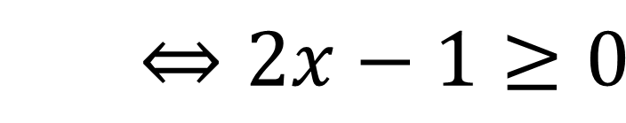

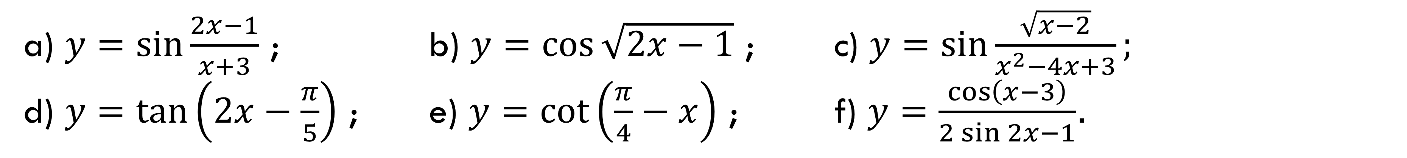
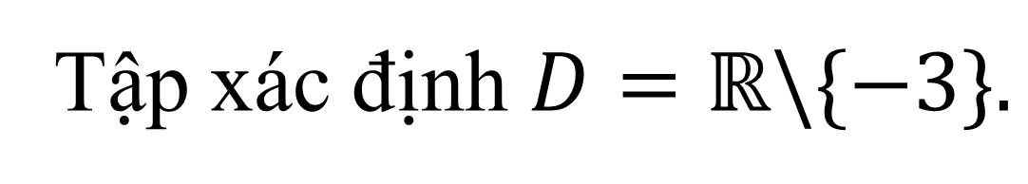

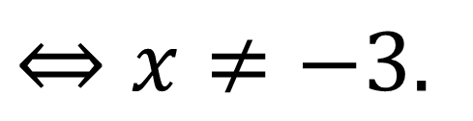
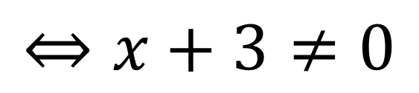
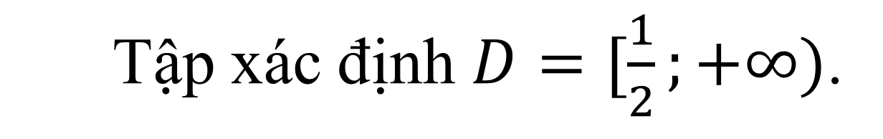
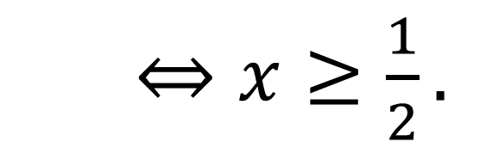

II
BÀI TẬP TỰ LUẬN
BÀI 1. Tìm tập xác định của các hàm số sau:
a) $y=\sin{\frac{2x−1}{x+3}}$ ; b) $y=\cos{\sqrt{2x−1}}$ ; c) $y=\sin{\frac{\sqrt{x−2}}{x^{2}−4x+3};}$
d) $y=\tan\left(2x−\frac{π}{5}\right)$ ; e) $y=\cot\left(\frac{π}{4}−x\right)$ ; f) $y=\frac{\cos\left(x−3\right)}{2\sin{2}x−1}$.
Bài giải
a) Hàm số xác định
$$⇔x+3≠0$$
$⇔x≠−3.$
Tập xác định $D=ℝ\backslash \{−3\}.$
b) Hàm số xác định
$$⇔2x−1≥0$$
$⇔x≥\frac{1}{2}.$
Tập xác định $D=[\frac{1}{2};+∞)$.
$$\left\{\begin{aligned}x−2≥0 \\ x^{2}−4x+3≠0\end{aligned}\right.$$
$$⇔\left\{\begin{aligned}x≥2 \\ x≠1;x≠3\end{aligned}\right.$$
$$⇔\left\{\begin{aligned}x≥2 \\ x≠3\end{aligned}\right.$$
c) H$SXĐ⇔$
Tập xác định $D=\left.[2;+∞\right)\backslash \left\{3\right\}$.
Notes:
.Nên đảo lại tử mẫu giống SGK cho HS dễ theo dõi. Chỗ nhận xét chưa đúng . Phải thay là “ Thương ….” như sách giáo khoa.
Số phức nghịch đảo không được kí hiệu là $z^{−1}$.

Slide 4

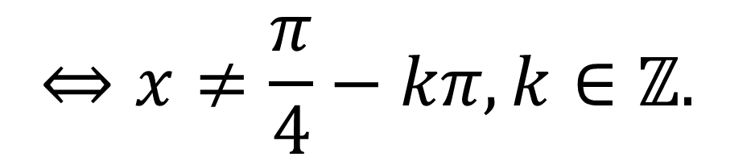
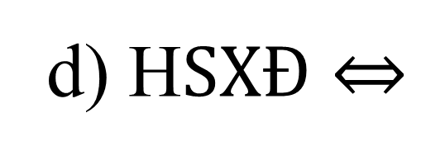

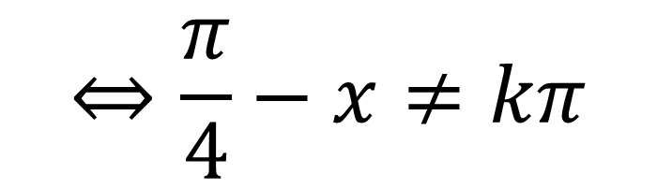
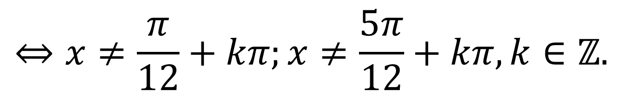

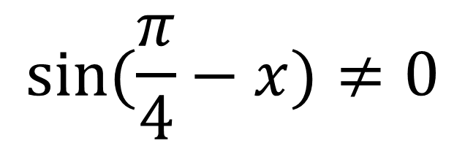
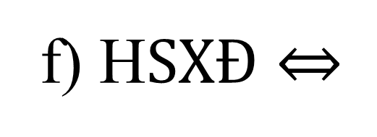
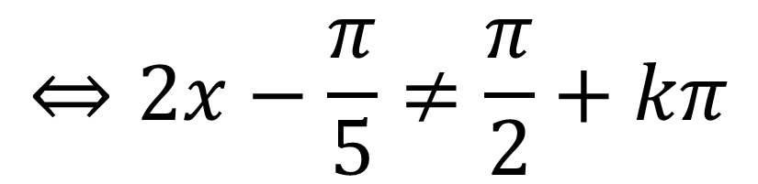
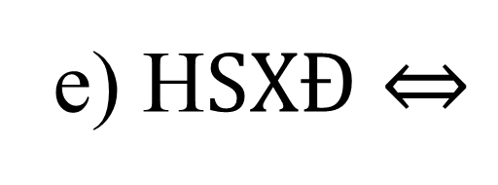
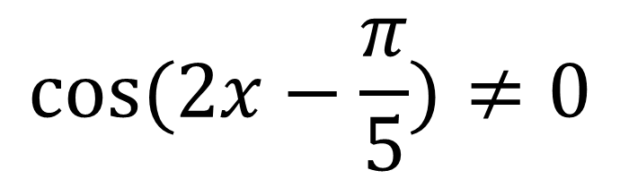

II
BÀI TẬP TỰ LUẬN
BÀI 1. Tìm tập xác định của các hàm số sau:
a) $y=\sin{\frac{2x−1}{x+3}}$ ; b) $y=\cos{\sqrt{2x−1}}$ ; c) $y=\sin{\frac{\sqrt{x−2}}{x^{2}−4x+3};}$
d) $y=\tan\left(2x−\frac{π}{5}\right)$ ; e) $y=\cot\left(\frac{π}{4}−x\right)$ ; f) $y=\frac{\cos\left(x−3\right)}{2\sin{2}x−1}$.
Bài giải
$$cos⁡(2x−\frac{π}{5})≠0$$
$$⇔x≠\frac{7π}{20}+k\frac{π}{2},k∈ℤ.$$
d) H$SXĐ⇔$
$$⇔2x−\frac{π}{5}≠\frac{π}{2}+kπ$$
Tập xác định $D=ℝ\backslash \left\{\frac{7π}{20}+k\frac{π}{2},k∈ℤ\right\}$.
e) H$SXĐ⇔$
$$sin⁡(\frac{π}{4}−x)≠0$$
$$⇔\frac{π}{4}−x≠kπ$$
$$⇔x≠\frac{π}{4}−kπ,k∈ℤ.$$
Tập xác định $D=ℝ\backslash \left\{\frac{π}{4}−kπ,k∈ℤ\right\}$.
$$sin2x≠\frac{1}{2}$$
$$⇔x≠\frac{π}{12}+kπ;x≠\frac{5π}{12}+kπ,k∈ℤ.$$
f) H$SXĐ$ $⇔$
Tập xác định $D=ℝ\backslash \left\{x≠\frac{π}{12}+kπ;x≠\frac{5π}{12}+kπ,k∈ℤ\right\}$.
Notes:
.Nên đảo lại tử mẫu giống SGK cho HS dễ theo dõi. Chỗ nhận xét chưa đúng . Phải thay là “ Thương ….” như sách giáo khoa.
Số phức nghịch đảo không được kí hiệu là $z^{−1}$.

Slide 5
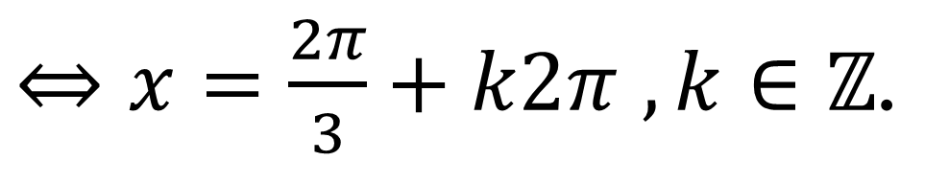

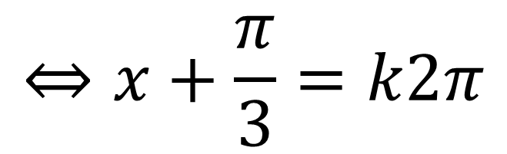

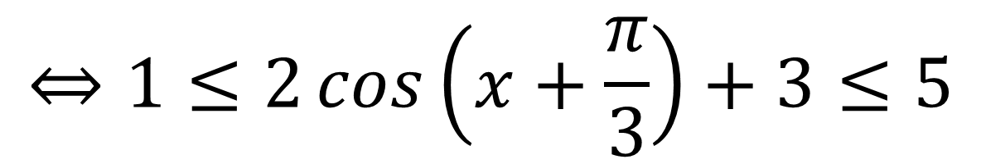
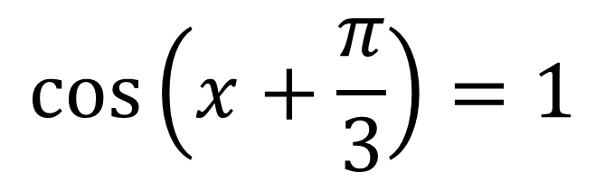
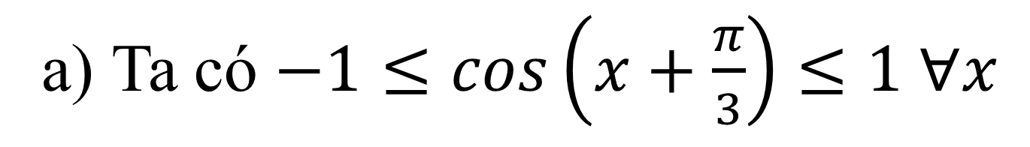
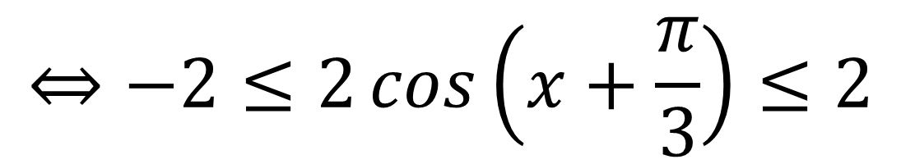
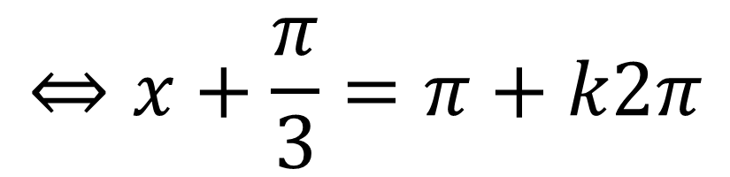
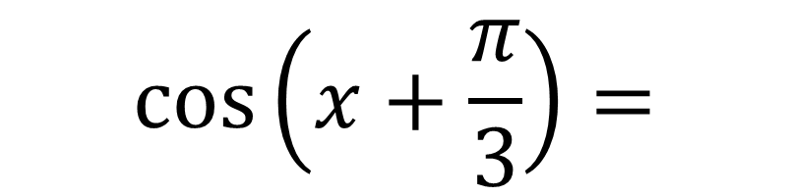
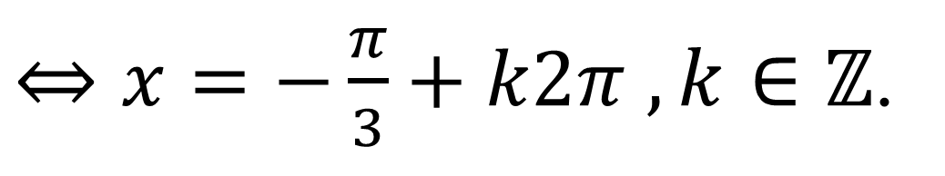
II
BÀI TẬP TỰ LUẬN
BÀI 2. Tìm giá trị lớn nhất và giá trị nhỏ nhất (nếu có) của các hàm số sau
a) $y=2\cos\left(x+\frac{π}{3}\right)$ b) $y=\sin^{2}{x}+4\sin{x}−5$ c) $y=\sin{2}x+\cos{2}x−3$
Bài giải
a) Ta có $−1≤\cos\left(x+\frac{π}{3}\right)≤1 ∀x$
$$⇔−2≤2\cos\left(x+\frac{π}{3}\right)≤2$$
$$⇔1≤2\cos\left(x+\frac{π}{3}\right)+3≤5$$
$⇔1≤y≤5.$
$$\cos\left(x+\frac{π}{3}\right)=$$
$$⇔x+\frac{π}{3}=π+k2π$$
$⇔x=\frac{2π}{3}+k2π$ $,k∈ℤ$.
$$−1$$
Vậy hàm số đạt GTNN $y=1$ khi
$$\cos\left(x+\frac{π}{3}\right)=1$$
$$⇔x+\frac{π}{3}=k2π$$
$⇔x=−\frac{π}{3}+k2π$ $,k∈ℤ$.
Vậy hàm số đạt GTLN $y=5$ khi
Notes:
.Nên đảo lại tử mẫu giống SGK cho HS dễ theo dõi. Chỗ nhận xét chưa đúng . Phải thay là “ Thương ….” như sách giáo khoa.
Số phức nghịch đảo không được kí hiệu là $z^{−1}$.

Slide 6
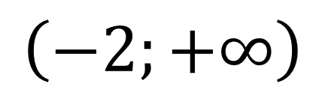

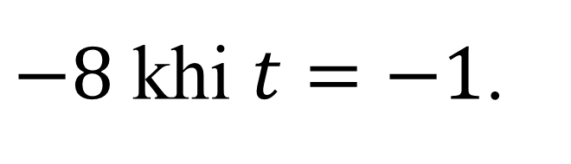
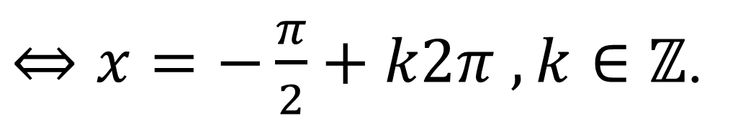
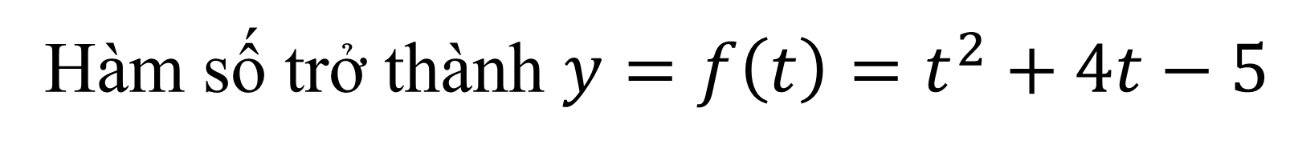
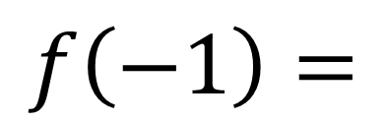
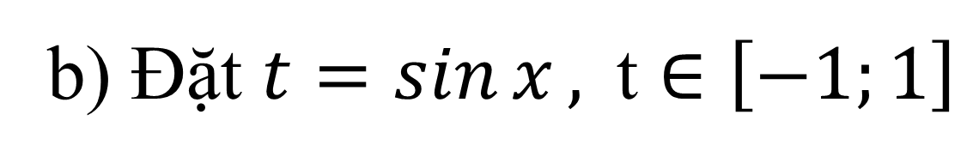

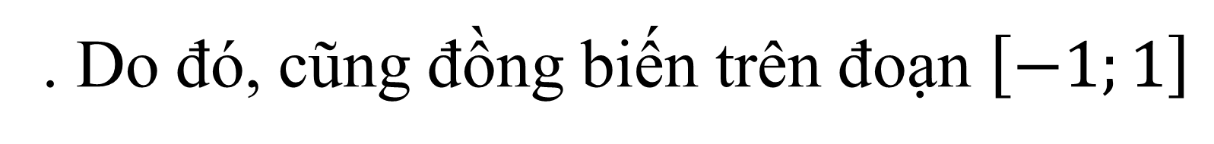
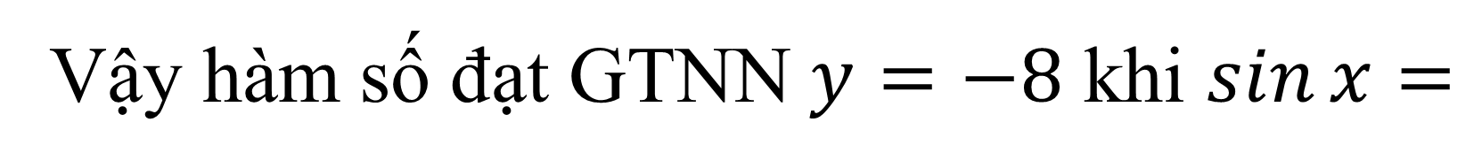
II
BÀI TẬP TỰ LUẬN
BÀI 2. Tìm giá trị lớn nhất và giá trị nhỏ nhất (nếu có) của các hàm số sau
a) $y=2\cos\left(x+\frac{π}{3}\right)$ b) $y=\sin^{2}{x}+4\sin{x}−5$ c) $y=\sin{2}x+\cos{2}x−3$
Bài giải
b) Đặt $t=\sin{x}, \text{t}∈\left[−1;1\right]$
Hàm số trở thành $y=f\left(t\right)=t^{2}+4t−5$
Hàm số $y=t^{2}+4t−5$ đồng biến trên khoảng
$$\left(−2;+∞\right)$$
. Do đó, cũng đồng biến trên đoạn $\left[−1;1\right]$
Suy ra GTNN của hàm số $y=f\left(t\right)=t^{2}+4t−5$ là
$$f\left(−1\right)=$$
$−8$ khi $t=−1$.
Và GTLN của hàm số $y=f\left(t\right)=t^{2}+4t−5$ là $f\left(1\right)=0$ khi $t=1$.
Vậy hàm số đạt GTNN $y=−8$ khi $\sin{x}=$
$$−1$$
$⇔x=−\frac{π}{2}+k2π$ $,k∈ℤ$.
Vậy hàm số đạt GTLN $y=0$ khi $\sin{x}=1⇔x=\frac{π}{2}+k2π$ $,k∈ℤ$.
Notes:
.Nên đảo lại tử mẫu giống SGK cho HS dễ theo dõi. Chỗ nhận xét chưa đúng . Phải thay là “ Thương ….” như sách giáo khoa.
Số phức nghịch đảo không được kí hiệu là $z^{−1}$.

Slide 7
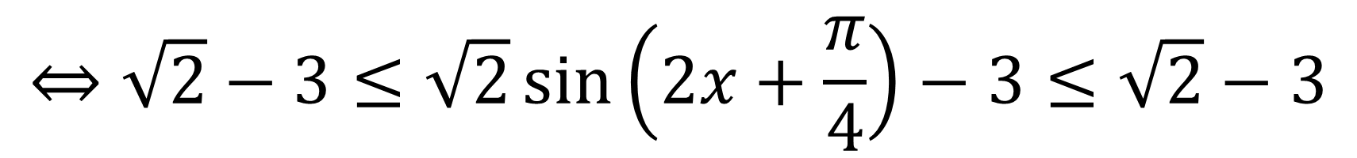

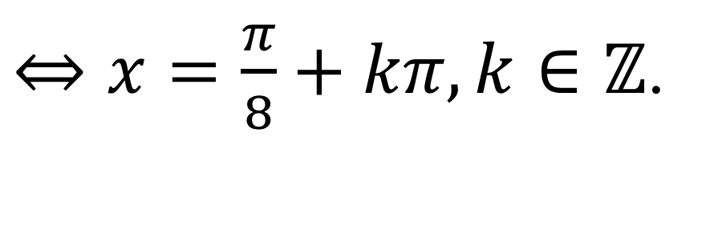
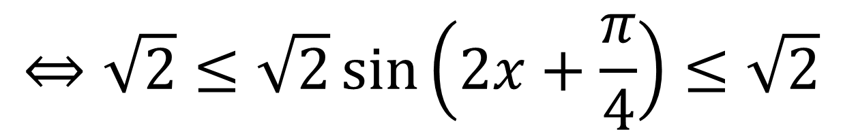
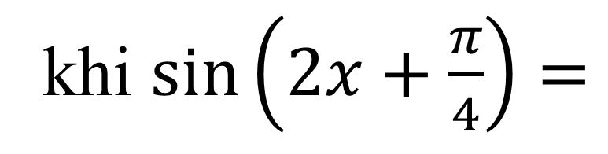
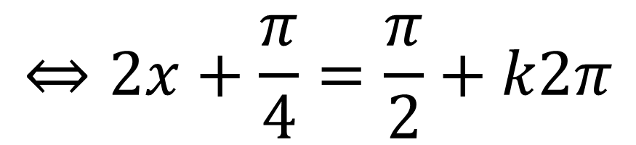
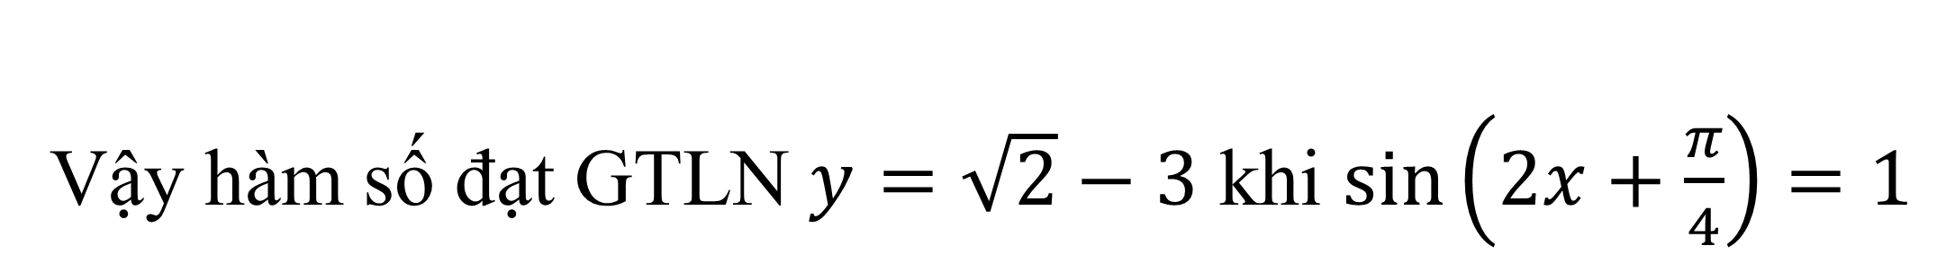
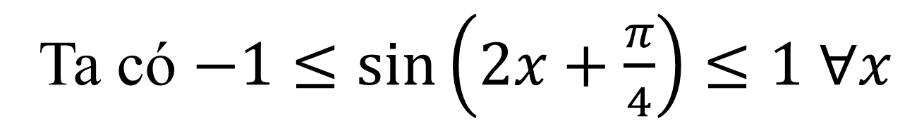

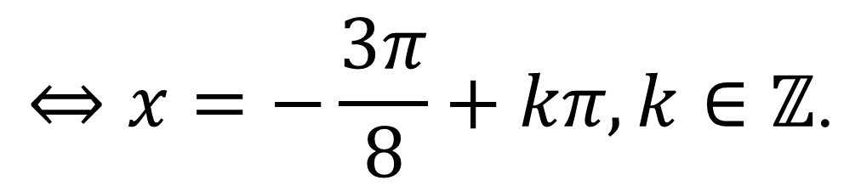
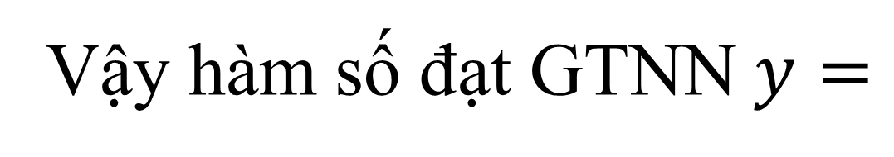


II
BÀI TẬP TỰ LUẬN
BÀI 2. Tìm giá trị lớn nhất và giá trị nhỏ nhất (nếu có) của các hàm số sau
a) $y=2\cos\left(x+\frac{π}{3}\right)$ b) $y=\sin^{2}{x}+4\sin{x}−5$ c) $y=\sin{2}x+\cos{2}x−3$
Bài giải
c) Biến đổi $y=\sin{2}x+\cos{2}x−3=\sqrt{2}\sin\left(2x+\frac{π}{4}\right)−3$
Ta có $−1≤\sin\left(2x+\frac{π}{4}\right)≤1 ∀x$
$$⇔\sqrt{2}≤\sqrt{2}\sin\left(2x+\frac{π}{4}\right)≤\sqrt{2}$$
$$⇔\sqrt{2}−3≤\sqrt{2}\sin\left(2x+\frac{π}{4}\right)−3≤\sqrt{2}−3$$
$$⇔\sqrt{2}−3≤y≤\sqrt{2}−3$$
$$−\sqrt{2}−3$$
khi $\sin\left(2x+\frac{π}{4}\right)=$
$$−1$$
$$⇔2x+\frac{π}{4}=−\frac{π}{2}+k2π$$
Vậy hàm số đạt GTNN $y=$
$$⇔x=−\frac{3π}{8}+kπ,k∈ℤ\text{.}$$
Vậy hàm số đạt GTLN $y=\sqrt{2}−3$ khi $\sin\left(2x+\frac{π}{4}\right)=1$
$$⇔2x+\frac{π}{4}=\frac{π}{2}+k2π$$
$⇔x=\frac{π}{8}+kπ,k∈ℤ$.
Notes:
.Nên đảo lại tử mẫu giống SGK cho HS dễ theo dõi. Chỗ nhận xét chưa đúng . Phải thay là “ Thương ….” như sách giáo khoa.
Số phức nghịch đảo không được kí hiệu là $z^{−1}$.

Slide 8














II
BÀI TẬP TỰ LUẬN
BÀI 3. Giải các phương trình sau:
a) $2\cos{x}+\sqrt{2}=0$ b) $\sin^{2}{x}−4\sin{x}+3=0$
c) $\sqrt{3}\cos{x}+\sin{x}=−2$ d) $\sqrt{3}\sin{2}x+\sqrt{3}\sin{x}+\cos{2}x−\cos{x}=2$
Bài giải
$$−\frac{\sqrt{2}}{2}$$
$$=\cos{\frac{3π}{4}}$$
$$⇔x=±\frac{3π}{4}+k2π,k∈ℤ\text{.}$$
$$a)2\cos{x}+\sqrt{2}=0$$
$$⇔cos{x}=$$
$$⇔\left[\begin{aligned}\sin{x}=1 \\ \sin{x}=3 \text{(}\text{ptvn}\text{)}\end{aligned}\right.$$
$⇔x=\frac{π}{2}+k2π,k∈ℤ$.
$${b) sin}^{2}{x}−4\sin{x}+3=0$$
$$⇔\frac{\sqrt{3}}{2}\cos{x}+\frac{1}{2}\sin{x}=−1$$
$$⇔\sin\left(x+\frac{π}{3}\right)=−1$$
c) $\sqrt{3}\cos{x}+\sin{x}=−2$
$$⇔x+\frac{π}{3}=$$
$$⇔x=−\frac{5π}{6}+k2π, k∈ℤ.$$
$−\frac{π}{2}+k2π$
Notes:
.Nên đảo lại tử mẫu giống SGK cho HS dễ theo dõi. Chỗ nhận xét chưa đúng . Phải thay là “ Thương ….” như sách giáo khoa.
Số phức nghịch đảo không được kí hiệu là $z^{−1}$.

Slide 9







II
BÀI TẬP TỰ LUẬN
BÀI 3. Giải các phương trình sau:
a) $2\cos{x}+\sqrt{2}=0$ b) $\sin^{2}{x}−4\sin{x}+3=0$
c) $\sqrt{3}\cos{x}+\sin{x}=−2$ d) $\sqrt{3}\sin{2}x+\sqrt{3}\sin{x}+\cos{2}x−\cos{x}=2$
Bài giải
$$⇔\left(\frac{\sqrt{3}}{2}\sin{2}x+\frac{1}{2}\cos{2}x\right)+\left(\frac{\sqrt{3}}{2}\sin{x}−\frac{1}{2}\cos{x}\right)=1$$
d)$\sqrt{3}\sin{2}x+\sqrt{3}\sin{x}+\cos{2}x−\cos{x}=2$
$$⇔\cos\left(2x−\frac{π}{3}\right)+\sin\left(x−\frac{π}{6}\right)=1$$
$$⇔1−2\sin^{2}\left(x−\frac{π}{6}\right)+\sin\left(x−\frac{π}{6}\right)=1$$
$$⇔\left[\begin{aligned}x−\frac{π}{6}=kπ \\ x−\frac{π}{6}=\frac{π}{6}+k2π \\ x−\frac{π}{6}=\frac{5π}{6}+k2π\end{aligned}\right.$$
$$⇔\left[\begin{aligned}\sin\left(x−\frac{π}{6}\right)=0 \\ \sin\left(x−\frac{π}{6}\right)=\frac{1}{2}\end{aligned}\right.$$
$⇔\left[\begin{aligned}x=\frac{π}{6}+kπ \\ x=\frac{π}{3}+k2π \\ x=π+k2π\end{aligned}\right.,k∈ℤ$.
Notes:
.Nên đảo lại tử mẫu giống SGK cho HS dễ theo dõi. Chỗ nhận xét chưa đúng . Phải thay là “ Thương ….” như sách giáo khoa.
Số phức nghịch đảo không được kí hiệu là $z^{−1}$.

Slide 10
TIẾT HỌC KẾT THÚC
TRÂN TRỌNG CÁM ƠN CÁC EM HỌC SINH ĐÃ THEO DÕI
Notes:
Giữ lại từ các hiệu ứng 4. Các hiệu ứng dùng đồng nhất từ trái sang phải.
Viết $\overline{z}$ sai ở hiệu ứng 5.
Tách hiệu ứng 6 thảnh 2 hiệu ứng.

